Slide 1

Instituto Tecnológico de Frontera Comalapa Modalidad Mixta
Materia:
Administración de base de datos
Semestre: Sexto semestre Especialidad:
Ingeniería en Sistemas Computacionales.
Numero de control:
231260005
Nombre del alumno:
Eddi Uriel Castillo Sánchez
Nombre del docente:
Francisco Javier Mingo Velazquez
Nombre del trabajo:
Act 1.2 Reporte de practica
Fecha de entrega:
Frontera comalapa, Chiapas a 19 de mayo del 2026

Slide 2




INTRODUCCIÓN
En la materia de Administración de Bases de Datos hicimos esta práctica para aprender a instalar Ubuntu junto con Windows es como tener dos sistemas en una sola máquina: Windows para lo normal y Ubuntu para cosas más técnicas como programar o guardar datos grandes. Bajamos el programa de Ubuntu dividimos el disco duro con cuidado, usamos una USB especial y al final pusimos las bases de datos.

Slide 3

JUSTIFICACION
Esto es importante porque en las empresas usan mucho Linux como Ubuntu para servidores y bases de datos, ya que es gratis y muy estable.
Como estudiantes de Ingeniería en Sistemas, necesitamos saber hacerlo para trabajar en proyectos reales, sin miedo a perder información de Windows La práctica nos enseña a particionar el disco hacer espacios nuevos como particiones del dicsco instalar sin errores y agregar herramientas como PostgreSQL y MySQL, que guardan datos de forma segura

Slide 4
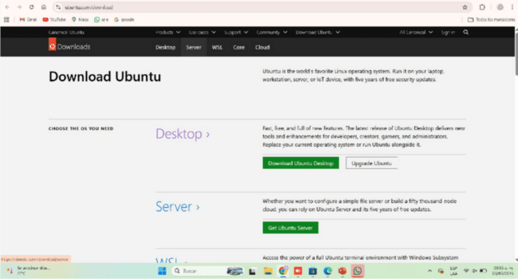
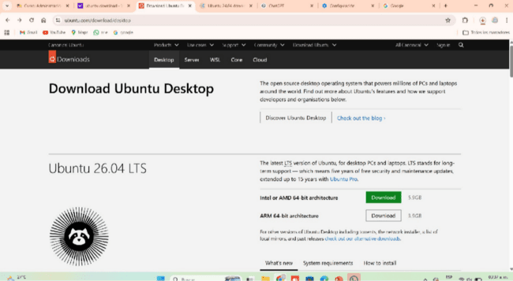
Paso 1 Descargaremos la imagen ISO de Ubuntu linux
03
Para esto nos dirijimos a la pagina web: ht tps: / /ubuntu.com/download y selecionamos la opción de DESKOP y presionamos el boton verde
Y aquí seleccionamos: Intel or AMD 64-bit architecture
y damos click en descargar

Slide 5
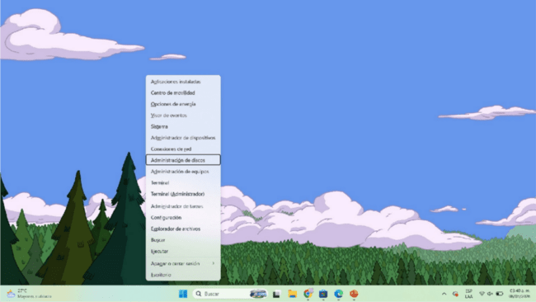
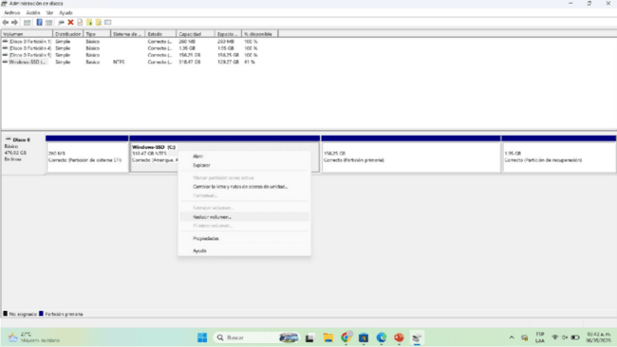
´Paso 2: Hacemos las particiones del disco duro
03
Para esto presionamos Windows+x y damos click en administrador de discos esto nos abrirá una ventana donde veremos las particiones que tenemos
Al darle click veremos una partición l lamada Windows SSID damos click derecho sobre ella y presionamos en reducir volumen

Slide 6
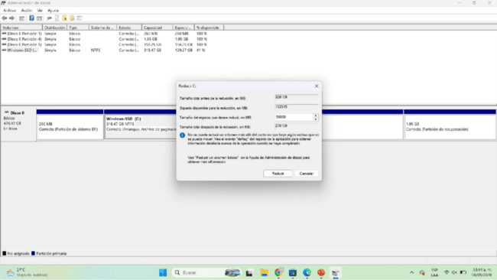
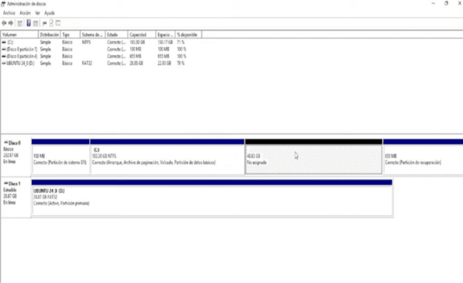
´Paso 2: Hacemos las particiones del disco duro
03
Y se mostrara la partición no asignada
Al dar click nos saldrá la siguiente ventana y nos ubicamos en la opción de tamaño de espacio al que desea reducir le asignaremos 50 gb y damos en reducir

Slide 7
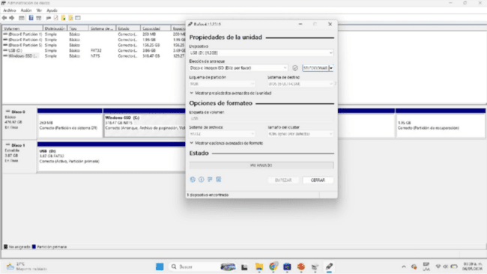
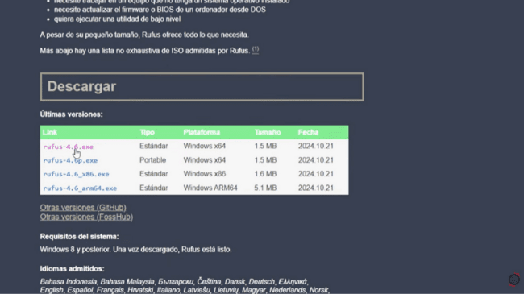
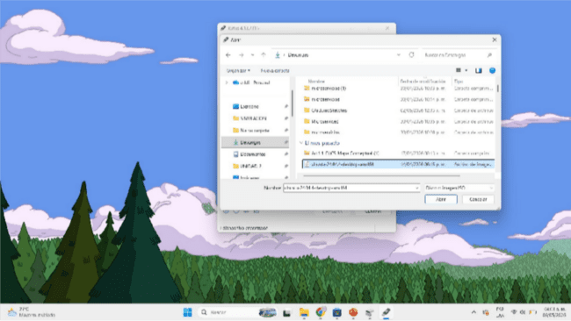
Paso 3: Descargamos Rufus y preparamos la memoria con la ISO
03
Para obtener Rufus nos dirigimos a la siguiente pagina web : https:// rufus. ie/ es/ y descargamos la versión para Windowsx 64
Tendremos que conectar una Usb que sea de 16 gb( la usb conectada es un ejemplo) en adelante para agregar la ISO de ubunntu ejecutamos Rufus y en automatico nos detecta la usb, ahora cargaremos la ISO y nos ubicamos en Eleccion de arranque y seleccionamos ISO o disco ahora cargaremos nuestro archivo ISO en seleccionar y escogemos ISO Ubuntu y damos en Empezar y esperamos que cargue y ya estaría l ista

Slide 8
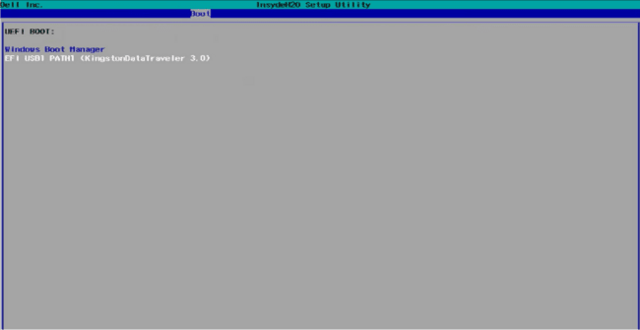
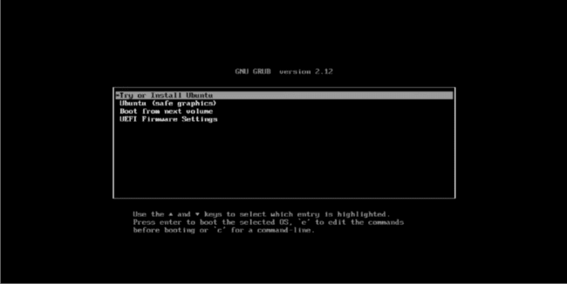
´Paso 4: Entramos a la Bios y damos en arrancar USB
03
Al iniciar nos aparecerá lo Siguiente y seleccionamos la primera opción y daremos enter y esperamos a que cargue Ubuntu
Ahora teniendo conectada la USB reiniciamos nuestra computadora y presionamos f 12 en este caso y entraríamos a la Bios de la lap ya solo nos moveremos con las feclas del teclado y nos ubicaremos en el apartado Boot veremos que nos muestra dos arranques y seleccionamos la de EFI USB 1 ETC… damos enter y se arrancaría Ubuntu

Slide 9
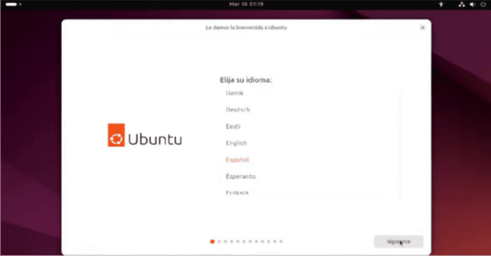
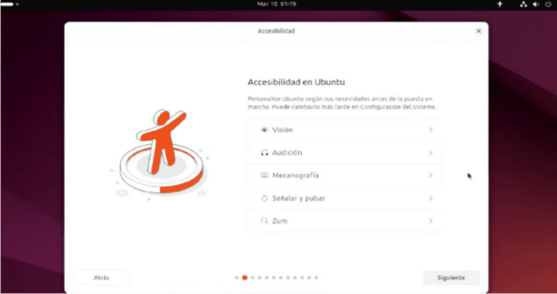
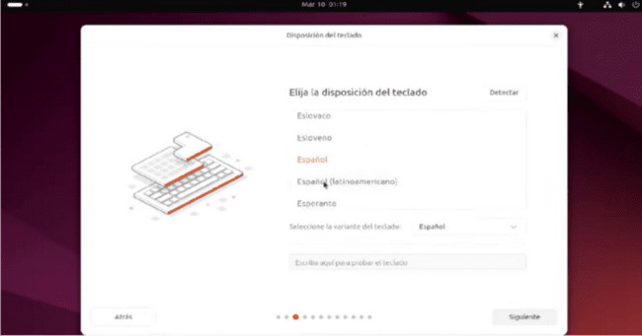
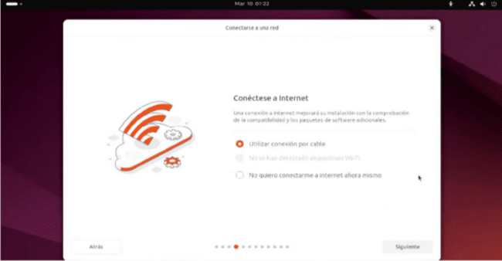
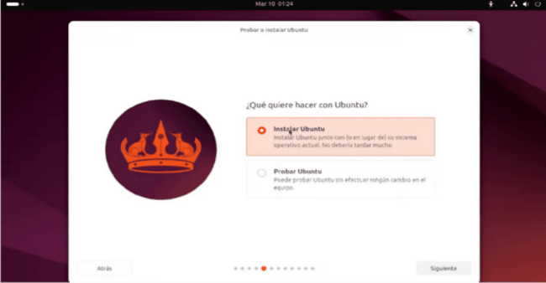
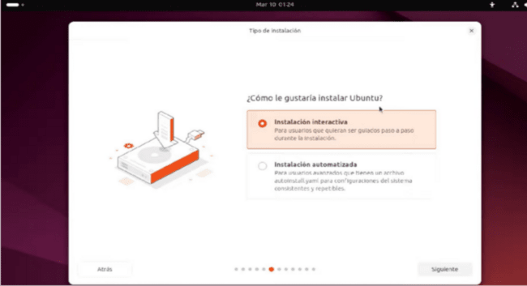
´Paso 5: Configuración de Ubuntu y instalacion
03
En este apartado Vamos a seleccionar la opción de instalar ubuntu
Aquí seleccionamos la primera opción
Aquí básicamente le daremos todas las pantallas en siguiente y algunas en configurar idio otros en el teclado y nos conectamos a una red wif

Slide 10
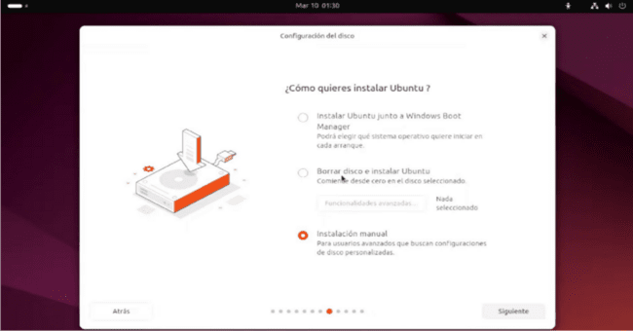
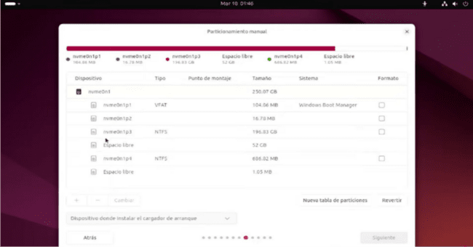
´Paso 5: Configuración de Ubuntu y instalacion
03
En este apartado es importante por que si escogemos la opción de inmedio borraremos nuestro Windows pero en este caso no queremos eso entonces seleccionamos la tercera opción ya que nosotros hemos designado de forma manual el espacio donde instalaremos
Aca nos aparece los discos que tenemos disponibles y las particiones entonces usacmos la partición que hicimos l lamado espacio l ibre seleccionamos y damos clisk en el +

Slide 11
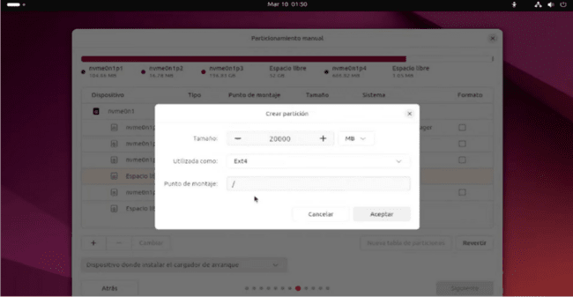
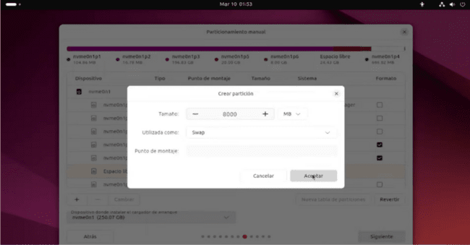
´Paso 5: Configuración de Ubuntu y instalacion
03
A la primera partcion le agregaremos 20000 gb y le colocamos EXT 4 y seleccionamos la barra que representa la raiz
La segunda partición es la swap que es como una mem 0 r ia virtual y escogemos 8000 gb y lo demás lo dejamos en blanco

Slide 12
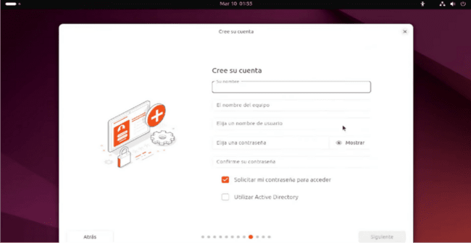
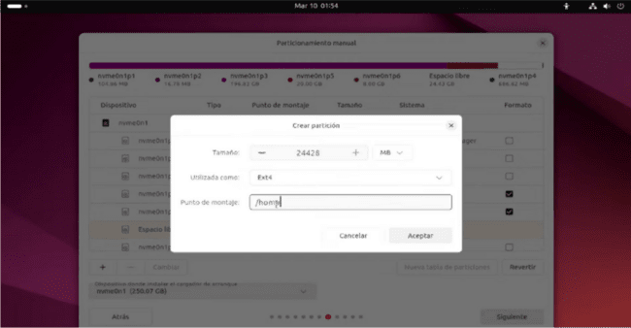
´Paso 5: Configuración de Ubuntu y instalacion
03
La tercera partición es la de home donde se guarda archivos y fotos etc esta la dehamos con el tamaño que os quedo y seleccionamos / home y damos en siguiente y aceptar
Despues nos saldrá esta ventana donde creamos nuestro usuario y la contrasela damos en siguiente

Slide 13
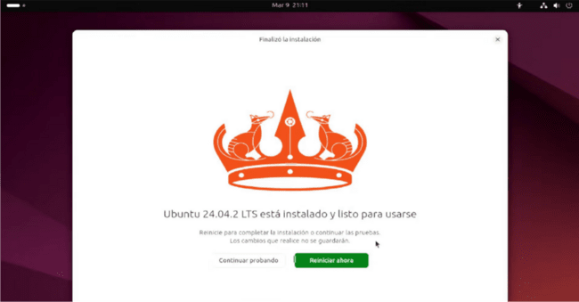
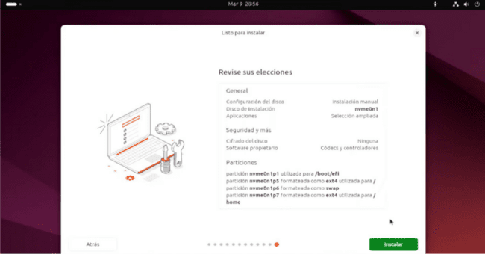
´Paso 5: Configuración de Ubuntu y instalacion
03
Y cuando se termine de instalar nos pedirá que reiniciemos y damos click
Ahora nos sale un resumen de lo que hicimos y damos en instalar y esperamos a que se instale

Slide 14
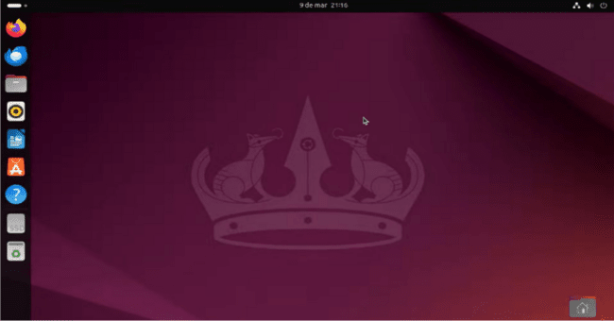
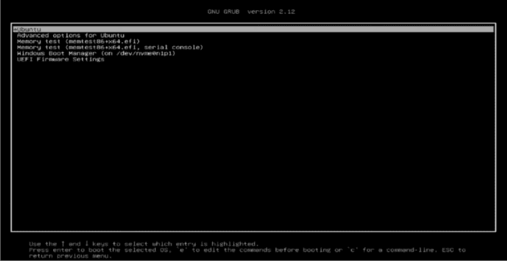
´Paso 5: Configuración de Ubuntu y instalacion
03
Al reiniciar nos saldrá el menú de Grub donde vemos que ya esta instalado Ubuntu y tenemos Windows ya solo seria de seleccionar que sistema queremos ejecutar
Y con esto quedaría instalado Ubuntu Linux

Slide 15
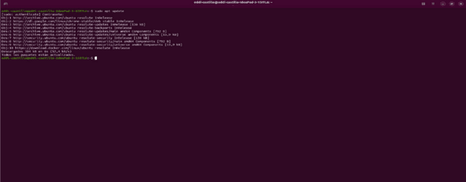
Actualizar repositorios
PASO # DESCARGAMOS EH INSTALAMOS POSTGRESTMYSQL
03
Antes de instalar cualquier programa, se recomienda actualizar la lista de paquetes: “sudo apt update” y damos enter y agregamos nuestra contraseña

Slide 16
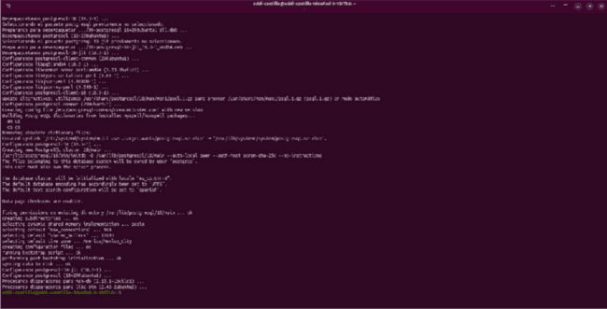
Instalar PostgreSQL
03
Ejecutar el siguiente comando para instalar PostgreSQL junto con sus dependencias: sudo apt install postgresql postgresql- contrib -y

Slide 17
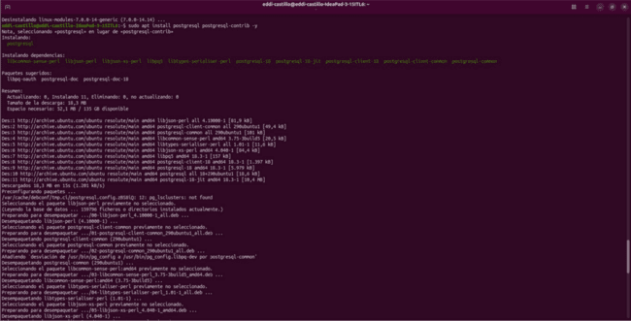
Verificar que el servicio esté activo
03
Después de la instalación, se comprueba el estado del servicio: con: sudo systemctl status postgresql, Si aparece como active (running), significa que está funcionando correctamente.

Slide 18
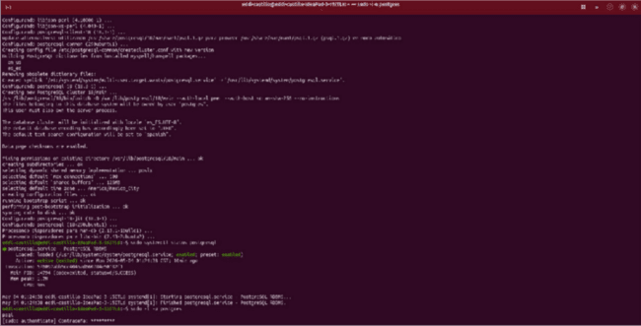
Verificar que el servicio esté activo
03
Después de la instalación, se comprueba el estado del servicio: con: sudo systemctl status postgresql

Slide 19
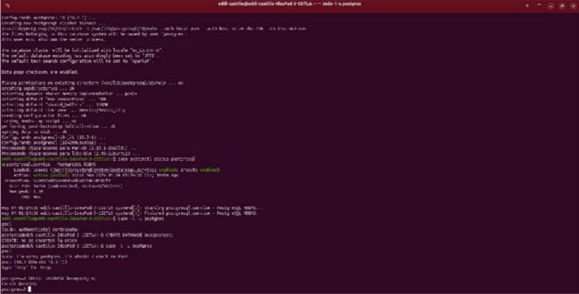
Crear una base de datos
03
Dentro de PostgreSQL puedes crear una base de datos con:CREATE DATABASE “nombre”; en
este caso le pondremos basepostgres

Slide 20
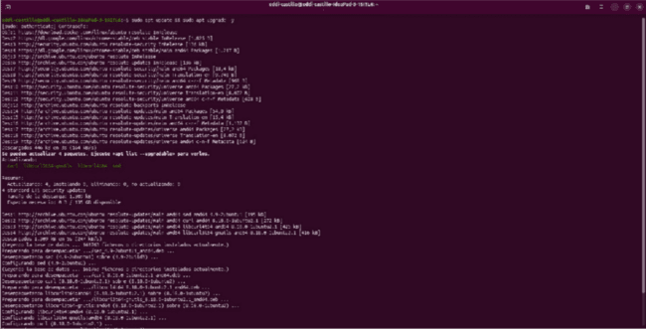
Actualizar el sistema
Comando:sudo apt update && sudo apt upgrade -yEl primer comando actualiza la lista de
03
paquetes disponibles y el segundo instala las actualizaciones pendientes.
Antes de instalar cualquier software es importante asegurarse de que el sistema esté actualizado. Esto permite evitar errores de compatibilidad y asegura que se instalen las versiones más recientes de los paquetes
Comando:
sudo apt update && sudo apt upgrade -y
El primer comando actualiza la lista de paquetes disponibles y el segundo instala las actualizaciones pendientes

Slide 21
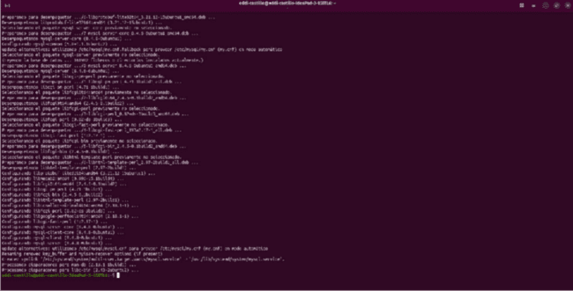
Instalación de MySQL Server
03
Para instalar MySQL se utiliza el gestor de paquetes APT. Este descargará automáticamente todas las dependencias necesarias.
Comando:
sudo apt install mysql-server -y
El parámetro -y permite aceptar automáticamente la instalación sin intervención del usuario.

Slide 22
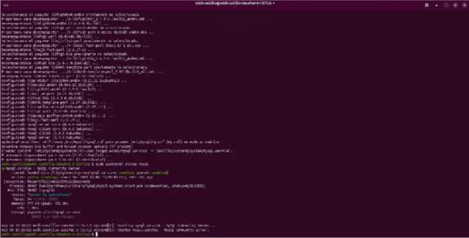
Verificacion del servicio
03
una vez instalado, es necesario comprobar que el servicio de MySQL se encuentra activo.
Comando:
sudo systemctl status mysql
Si el servicio está funcionando correctamente, se mostrará el estado “active (running)”.

Slide 23
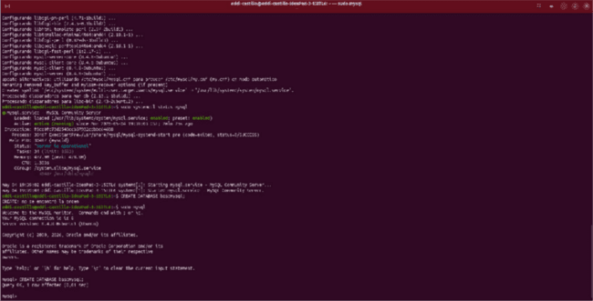
Creacion de base de datos
03
Primero entramos a mysql con el comando de-: Comando: sudo mysql
Ahora colocaremos el siguiente comando Comando: CREATE DATABASE basemysql;

Slide 24
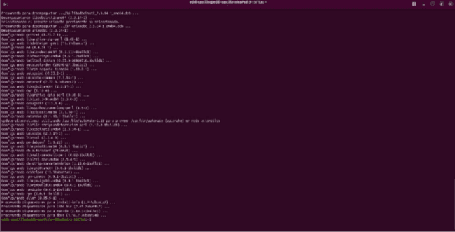
Instalacion de oracle Instalar dependencias
cd De0s3cargas
Para la base de datos de oracle ocupamos descargar dependencias para poder utilizarlas Comando: sudo apt update
sudo apt install alien libaio-dev unixodbc -y
Instalamos la librerias de alien libaio1

Slide 25
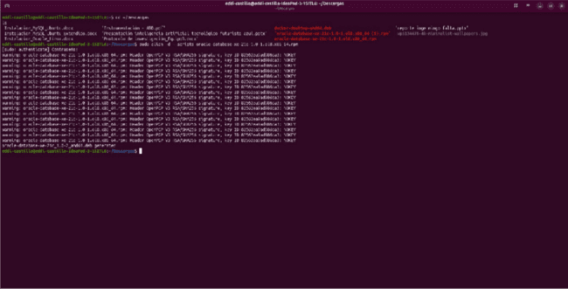
Instalacion de oracle Instalar dependencias
cd De0s3cargas
Para la base de datos de oracle ocupamos descargar dependencias para poder utilizarlas Comando: sudo apt update
sudo apt install alien libaio-dev unixodbc -y
Instalamos la librerias de alien libaio1

Slide 26



Conclusion
Al final logramos que Ubuntu arranque perfecto junto con Windows lo ves en un menú llamado GRUB al encender la PC y que las bases de datos funcionen bien, creando una para PostgreSQL llamada "basepostgres" y otra para MySQL llamada "basemysql" Aprendimos trucos simples como actualizar el sistema antes de instalar (con comandos como "sudo apt update") y checar si todo va bien esto nos deja listos para prácticas más grandes y trabajos reales en computación

